Slide 1
Knihovnické systémy a standardy (VIKBA10)
4. Knihovní systémy
Martin Krčál
EIZ - kurz pro studenty KISK FF MU
Brno, 17. října 2014
Notes:
1

Slide 2
Knihovní systém

Slide 3
Co je knihovní systém?
TDKIV (1)
systém knihovny (nebo skupiny knihoven) = abstraktní model
prvky = místa, kde se realizují knihovnicko-informační činnosti
vazby = vztahy mezi nimi

Slide 4
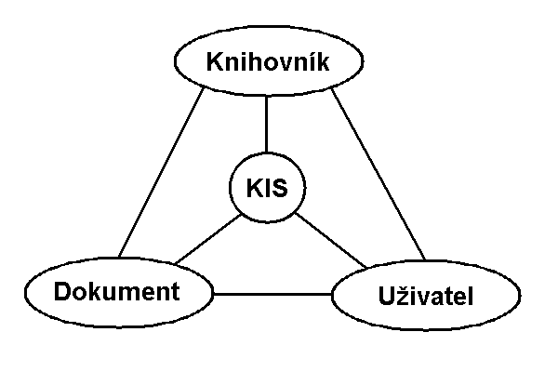
Knihovní systém
Zdroj: Přednášky Z. Kadlece

Slide 5
Co je knihovní systém?
TDKIV (2)
označení pro knihovnu, její část nebo pro skupinu knihoven
cílem shromažďovat, zpracovávat a uchovávat knihovní dokumenty a informace za účelem poskytování knihovnických a informačních služeb

Slide 6
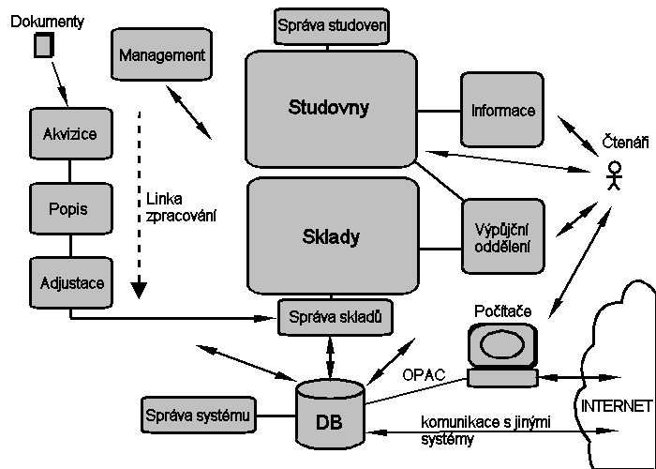
Knihovní systém
Zdroj: Přednášky Z. Kadlece

Slide 7
Knihovní informační systém
podpora a zjednodušení procesů v knihovně
podpoření spolupráce mezi odděleními
zrychlení procesů
původně kartotéky, seznamy, dnes software nebo online služby

Slide 8
K diskuzi
Jaký je výsledek fotbalového derby SPA-SLA z podzimu 1985?
Kdy odjíždí nejbližší autobus z Brna do Prahy?

Slide 9
A jak to zjistíte v roce 1986?

Slide 10
Doba před automatizací
evidence tištěných dokumentů
vytváření lístkových katalogů a jejich správa

Slide 11
K čemu je AKS?

Slide 12
Automatizovaný KS
= integrovaný KS
v elektronické podobě
DB + aplikace
nejen fond, ale i další procesy
automatizace procesů

Slide 13
Druhy AKS
dílčí lokální
oddělené procesy, na jednom místě jeden proces, opakované vstupy, duplicity a chyby
integrované
provázání činností, vstup pouze 1x (projeví se všude)
kooperativní
nadřazená knihovna poskytuje údaje podřazeným, sdílená katalogizace, akvizice apod., propojené systémy více institucí, nastavení práv přístupu

Slide 14
Proces automatizace
zavádění PC do systému knihoven
další zjednodušení procesů
zkvalitnění služeb pro uživatele
katalog online, rezervace online, lepší přístup k dokumentům (e-knihy)…
automatizace rutinních procesů
statistiky, přírůstkové seznamy
snížení nákladů na provoz knihovny
méně pracovníků na stejný objem práce

Slide 15
Nástup AKS – 1. etapa
konec 60. let do 1975 v USA
sálová PC, malý výkon, pouze vybrané procesy, nejde o integrované systémy
děrné štítky, magnetická média
dávkové zpracování
cena techniky jde dolů
institucionální řešení
první pokusy o standardizaci

Slide 16
Nástup AKS – 2. etapa
70. léta
1975 – minipočítače PC + sálové, lepší dostupnost
diskety, magnetické pásky a děrné štítky, čtečky čárových kódů
tvorba standardů (MARK, Z39.50,…)
výměnné formáty ➔ sdílení záznamů
vstup komerčních firem
klient-server

Slide 17
Nástup AKS – 3. etapa
80.-90. léta
stolní PC
čtečky ČK, klávesnice
dialogový režim
rozvoj OPAC
lokální automatizované systémy
pro jednu konkrétní knihovnu
často vázáno na jeden PC, později server instituce
pokusy o sdílenou katalogizaci, MVS

Slide 18
Nástup AKS – 4. etapa
současnost
stolní PC
čtečky ČK, RFID, klávesnice, dotykové obrazovky
provázání činností
server instituce nebo cloud
podpora různých druhů dokumentů, odkazy na FT
sdílená katalogizace, autority, budování centrálních služeb
dnes trend systém oddělený od DB a pokusy o online rozhraní

Slide 19
Výhody AKS
přístup přes jedno rozhraní
přístup online
snížení manuální práce
nastavení procesů na míru
sjednocení postupů
katalogizace
snižování chybovosti
odstraňování duplicit
procesy, záznamy

Slide 20
Výhody AKS
statistiky a měření výkonu
generování statistik
datová analytika
benchmarking
data pro marketing
benefity pro uživatele
online služby
snížení ceny práce

Slide 21
Nevýhody AKS
cena systémů
nutné zaškolení
noví zaměstnanci
upgrade
efektivnost využívání systému
často robustní systémy
nutná technická podpora
IT přímo v instituci
podpora producentů systémů
přesuny mezi systémy, migrace dat

Slide 22
Situace v ČR
v ČR první pokusy v 80. letech
testování v NK
standardy
naplno v 2. polovině 90. let
nejprve zapojení velkých knihoven
zavádění PC, převod záznamů
později i další procesy
seminář Automatizace knihovnických procesů v Liberci
MAKS (Modulární Automatizovaný Knihovnický Systém) = 1. AKS v ČR

Slide 23
Re(tro)katalogizace
nové zkatalogizování v knihovně uchovávaných dokumentů
metodou de visu ("s knihou v ruce")
nové záznamy nahrazují původní
důvody rekatalogizace
záznamy nevyhovují novým potřebám
nutný nový formát záznamů
záznamy nevyhovují potřebám provozu a služeb knihovny

Slide 24
Retrokonverze
retrospektivní konverze
převod tištěného nebo rukopisného katalogu do digitální podoby
využití ICT
výstup konverze
naskenovaný lístek
strukturovaný záznamů v dohodnutém formátu
prováděno pro online katalog nebo výměnu dat

Slide 25
Moduly AKS

Slide 26
AKS = modulární systém
na každou činnost samostatný modul
dnes snaha o provázání
úpravy vzhledu, např. KOHA

Slide 27
AKS architektura
Zdroj: Chris Kiess. Integrated Library Systems (LIS). 2011.

Slide 28
OPAC/katalog
druhy
pro uživatele (viz 2. přednáška)
interní pro knihovníky
přímo v AKS
bibliografický popis
správa jednotek + lokace

Slide 29
Výpůjčky
základní modul
procesy
výpůjčky a vracení
rezervace a objednávky ze skladu
změna statusu dokumentů
půjčeno x vráceno
evidence čtenářů
nastavení periodicity k.j.
MVS, cirkulační služby, dlouhodobé výpůjčky, správa studoven, platby,…

Slide 30
Výpůjčky
Zdroj: Chris Kiess. Integrated Library Systems (LIS). 2011.

Slide 31
Akvizice
zjednodušuje proces pořizování
objednávky, faktury, dodavatelé, práce s rozpočty, výměna publikací, dary, urgence nedodaných dokumentů
přehledy nákupů a objednaných knih
finanční sestavy
statistiky, trendy a další výstupy
zdroj informací pro vedení knihovny

Slide 32
Katalogizace
evidence a popis dokumentů ve fondu knihovny
bibliografický popis + selekční jazyky + info o jednotkách
podpora standardů
přebírání záznamů
autority (Soubor národních autorit ČR, VIAF,…)
konspekt (Metoda konspektu)

Slide 33
Seriály
evidence seriálových publikací (časopisy, noviny)
seznam dodavatelů
došlá čísla
urgence
statistiky
možnost přidávat články do čísel

Slide 34
Administrátorský modul
statistiky (uživatelské trendy)
počty uživatelů, výpůjček, nevrácené dokumenty, frekvence půjčování konkrétních dokumentů,…
nastavení systému
správa knihovníků a jejich práva, délka výpůjček, poplatky za upomínky, tiskové výstupy,…
exporty/importy dat

Slide 35
Přehled knihovních systémů

Slide 36
Aleph
Exlibris
instalace přímo v instituci
20 let starý systém, dále se nevyvíjí (Primo, Alma)
skupina SUAleph
off-line režim
moduly

Slide 37
Moduly systému Aleph
Hlavní moduly
Katalog
OPAC
Výpůjčky
Meziknihovní výpůjční služby
Akvizice/Seriály
Správa konfiguračních tabulek (ALEPHADM)
Přídavné (Add-on) moduly
ADAM - Aleph Digital Asset Module (popis digitálních objektů, metadata)
ARC - Aleph Reporting Center (statistiky)

Slide 38
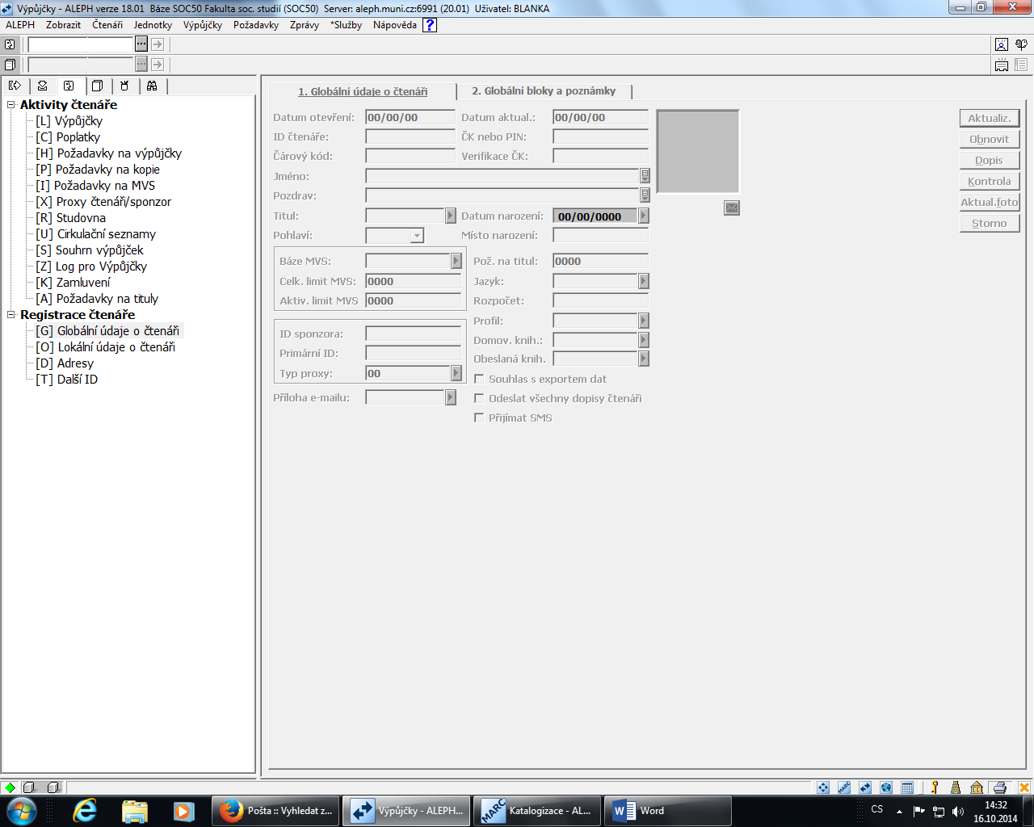
Výpůjčky – založení čtenáře

Slide 39
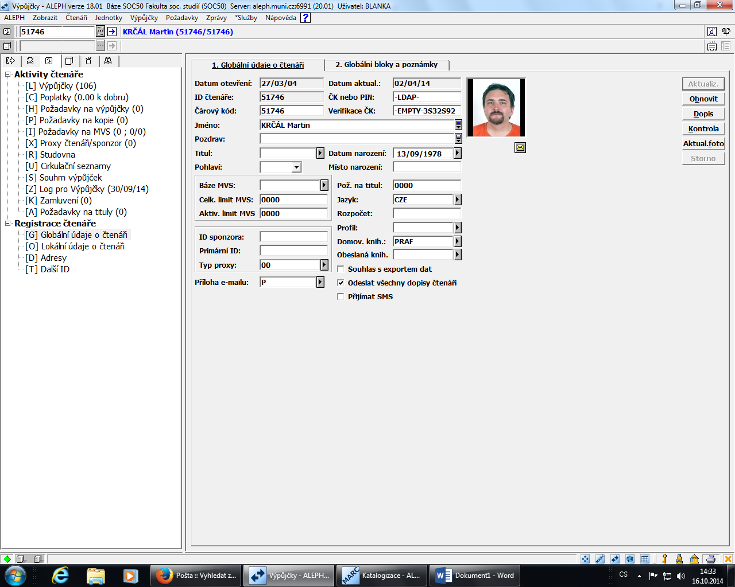
Výpůjčky – globální údaje o čtenáři

Slide 40
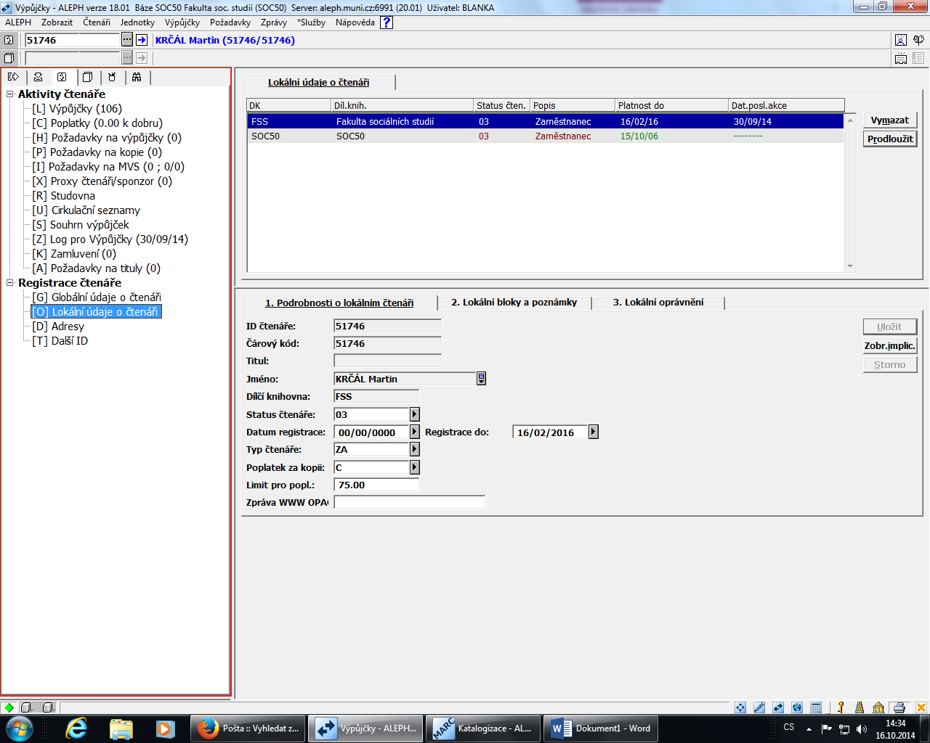
Výpůjčky – nastavení uživatele

Slide 41
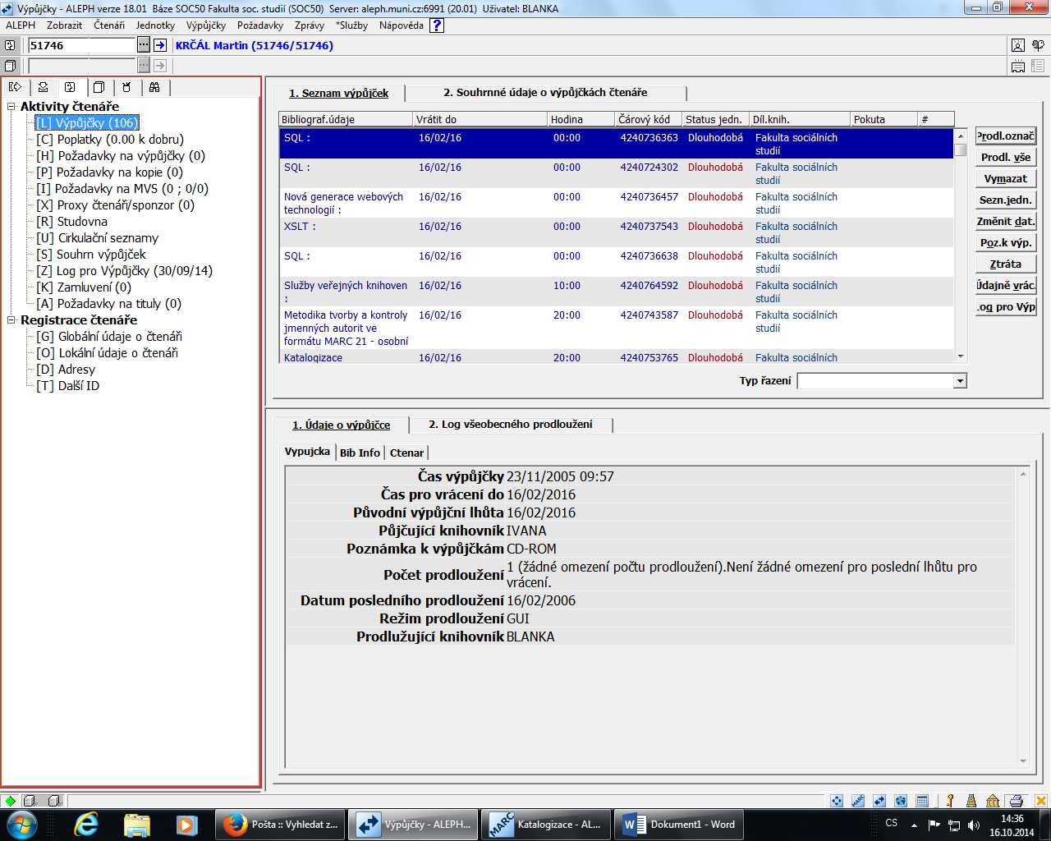
Výpůjčky - přehled

Slide 42
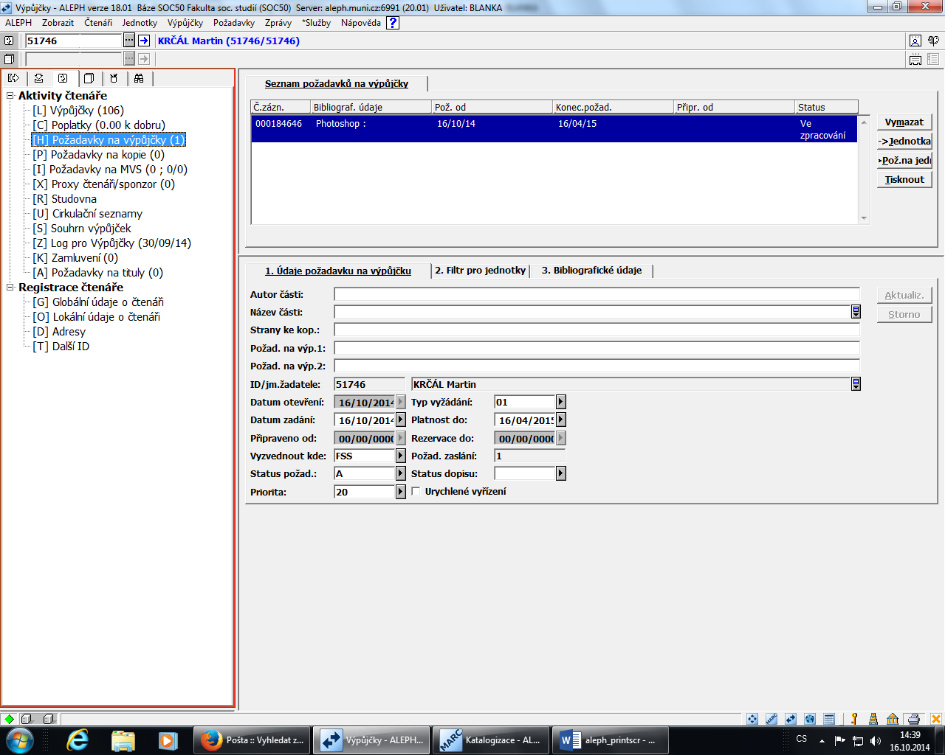
Výpůjčky – požadavky čtenáře

Slide 43
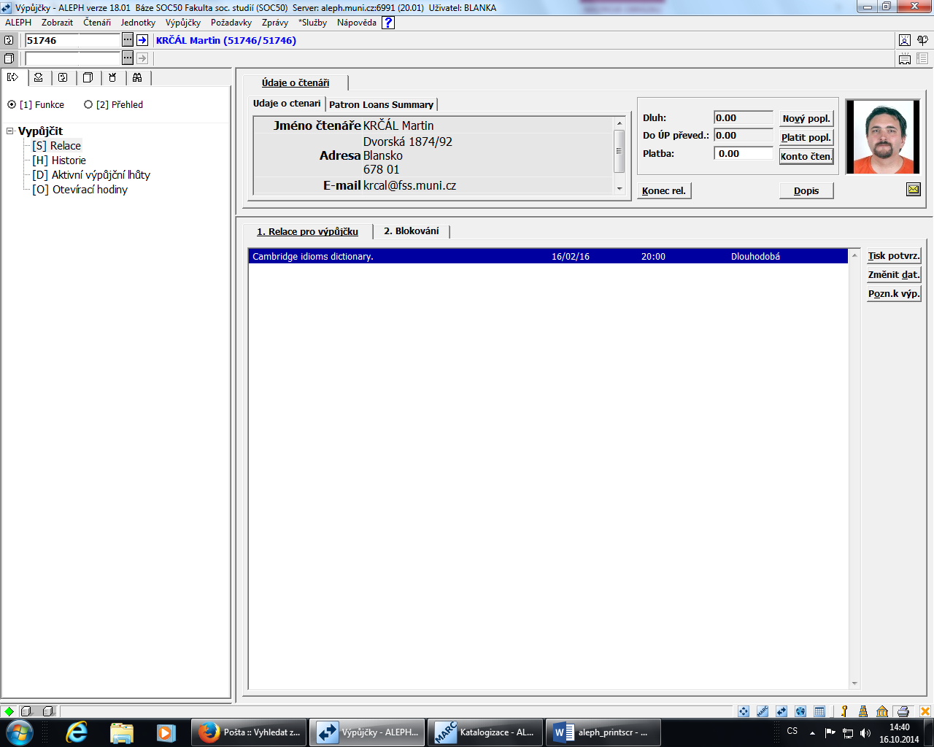
Výpůjčky – proces půjčení (F5)

Slide 44
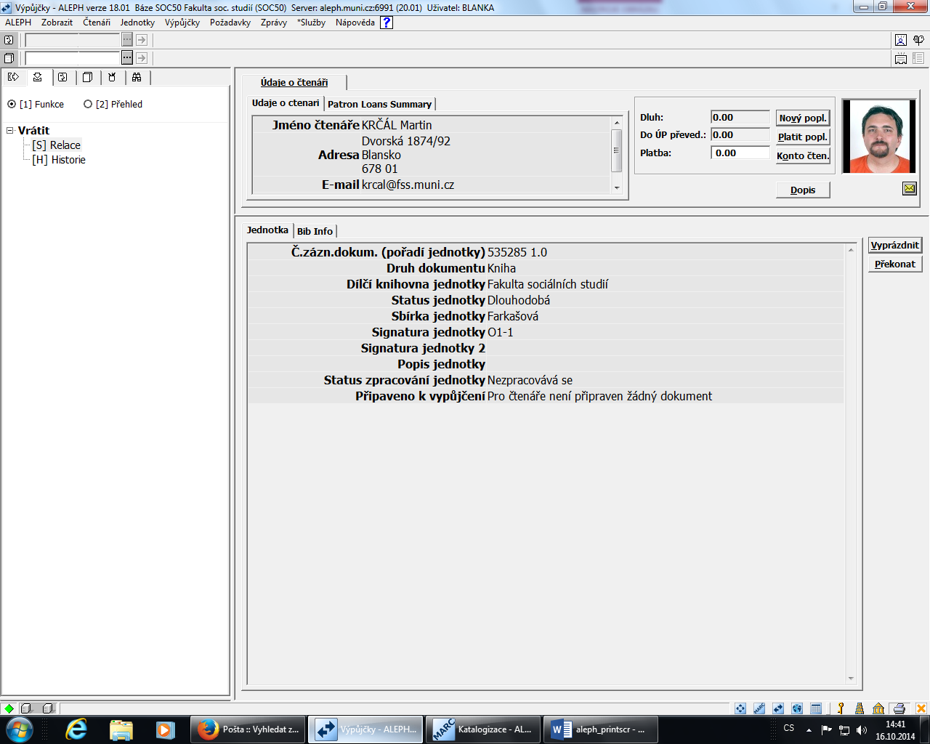
Výpůjčky – vracení (F6)

Slide 45
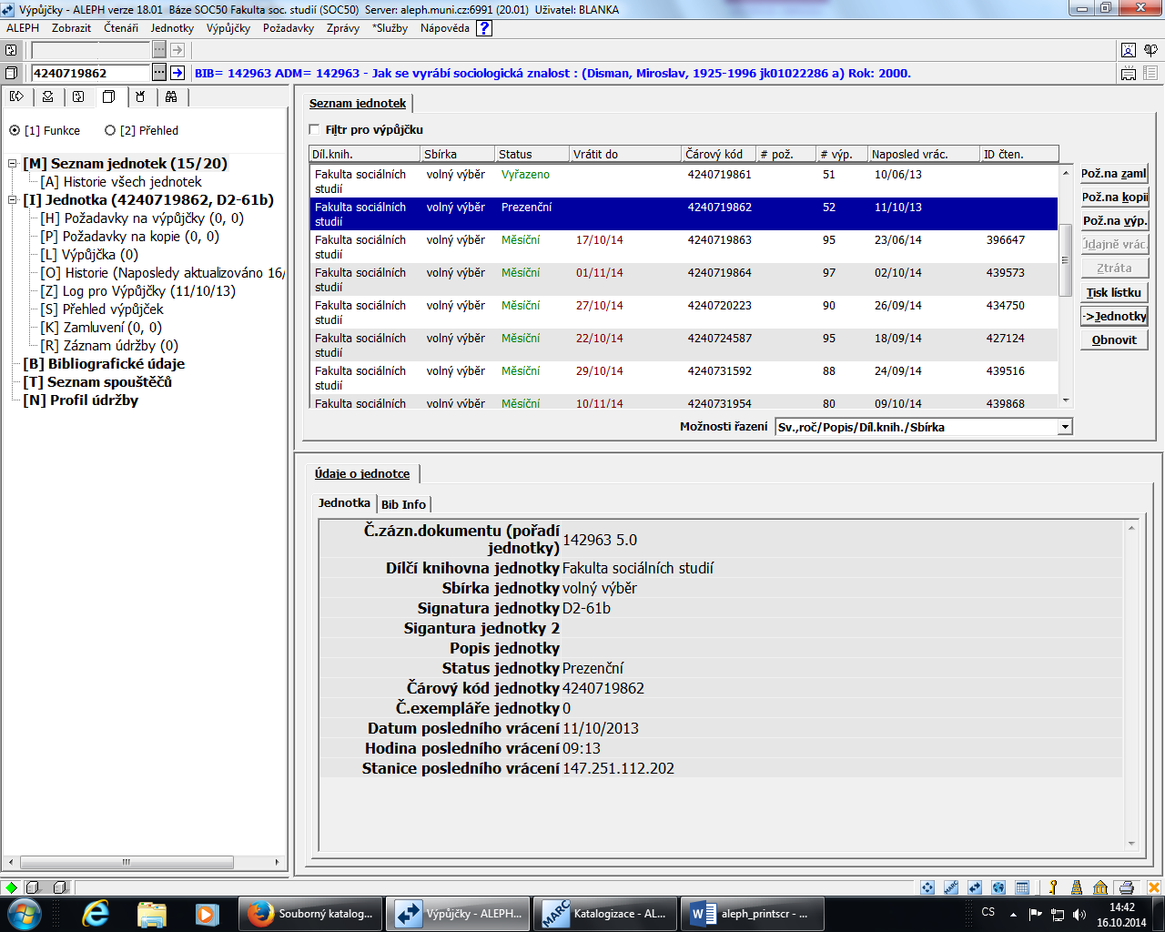
Výpůjčky – přehled výpůjček

Slide 46
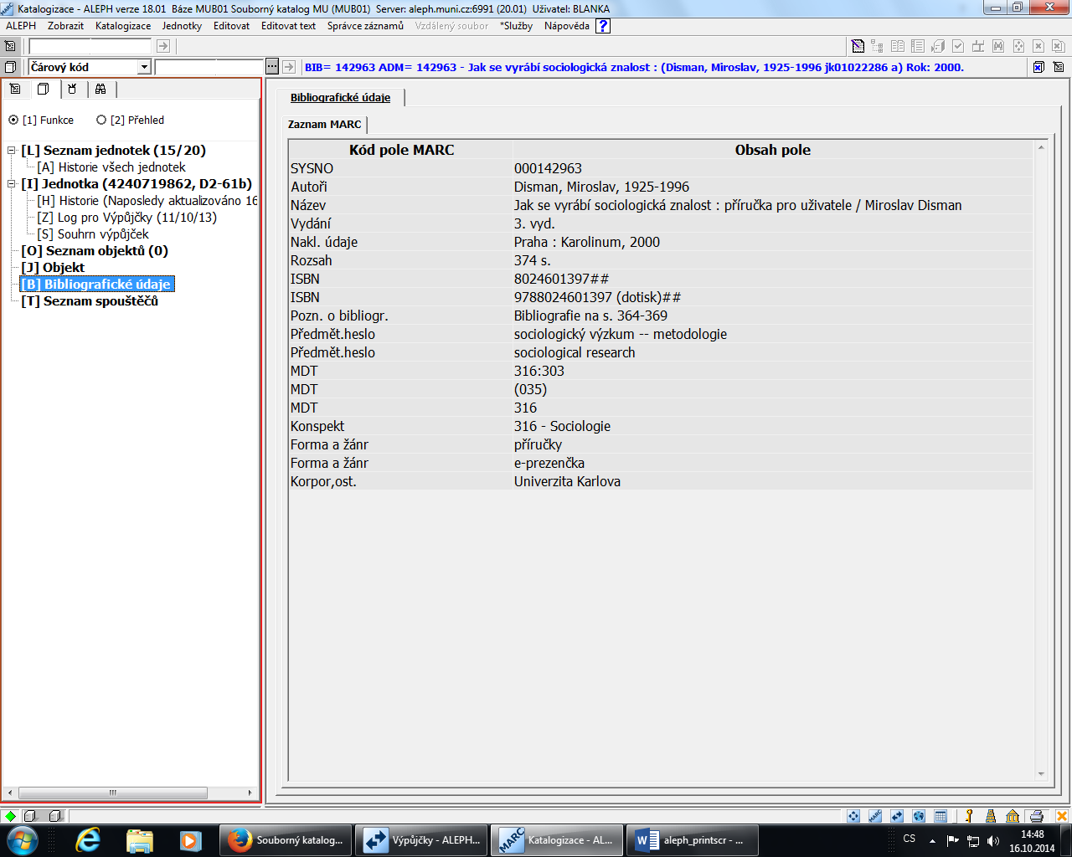
Katalogizace – detail jednotky

Slide 47
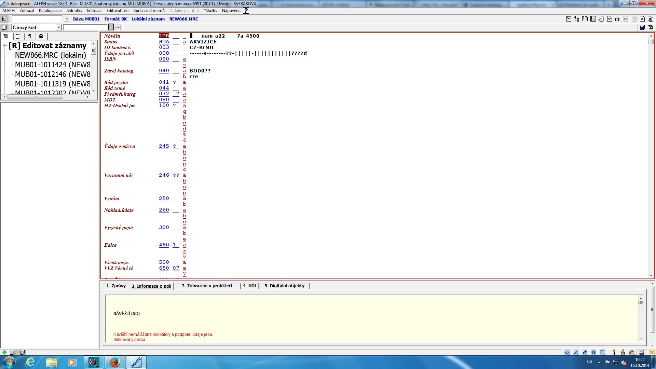
Katalogizace – založení záznamu

Slide 48
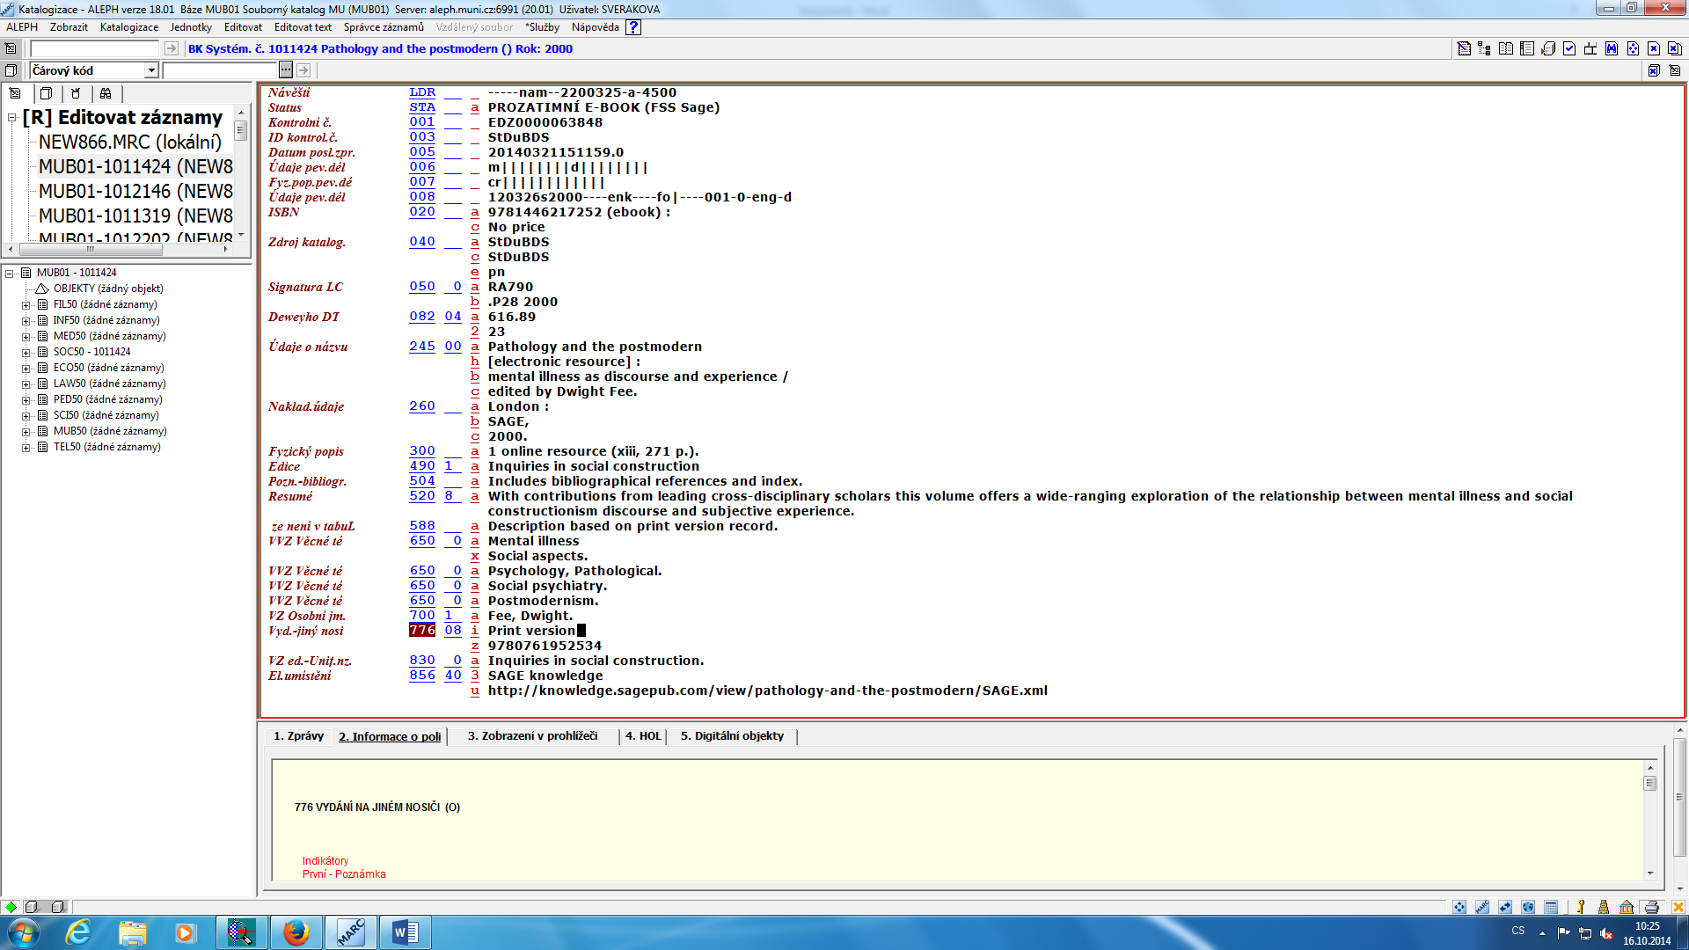
Katalogizace – import záznamu

Slide 49
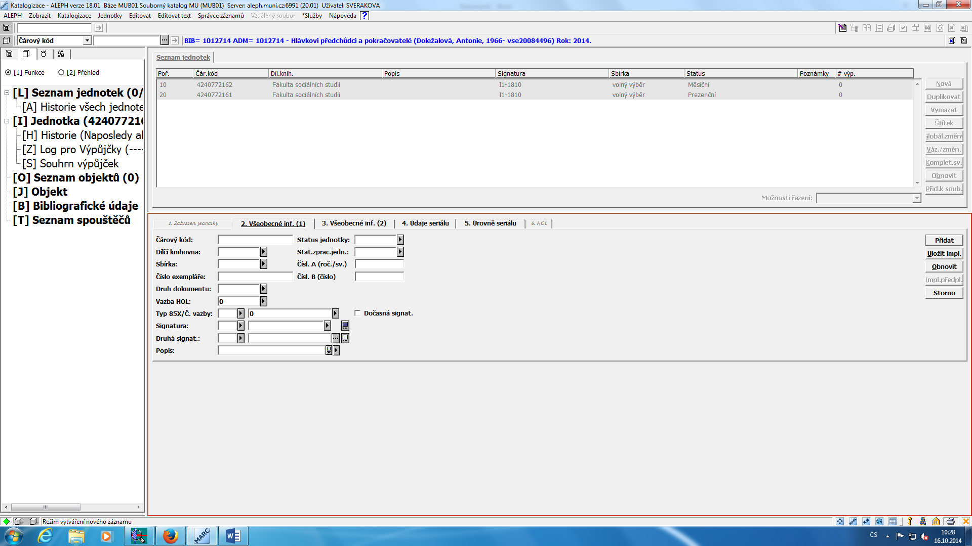
Katalogizace – správa jednotek

Slide 50
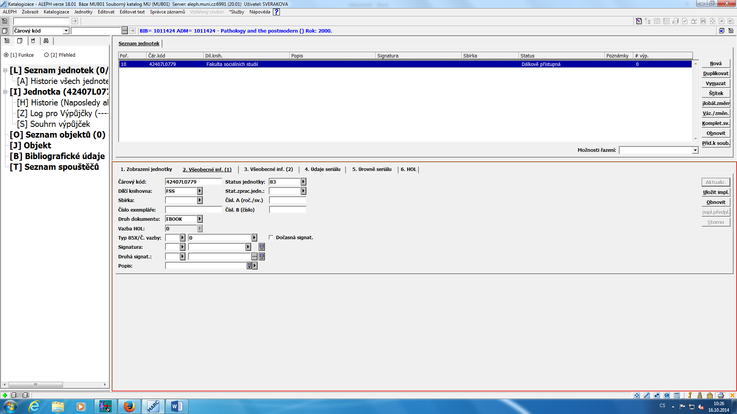
Katalogizace – info o jednotce

Slide 51
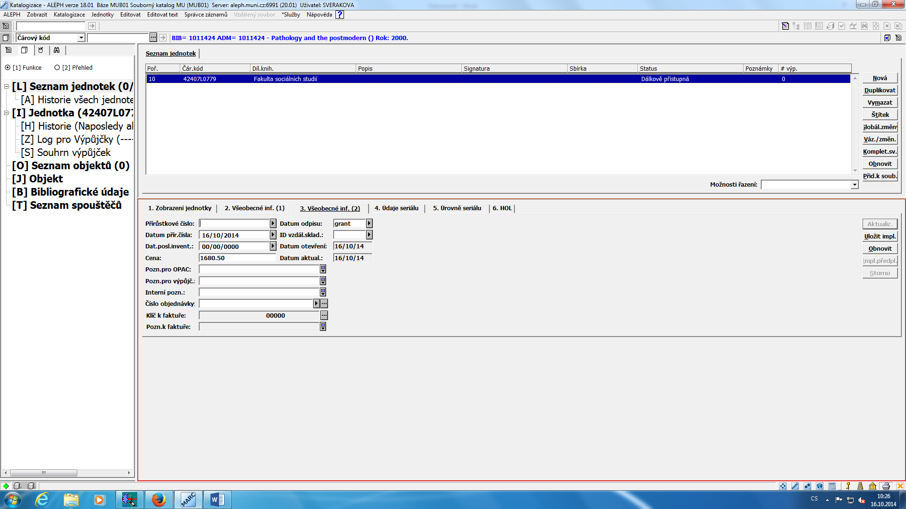
Katalogizace – info o jednotce 2

Slide 52
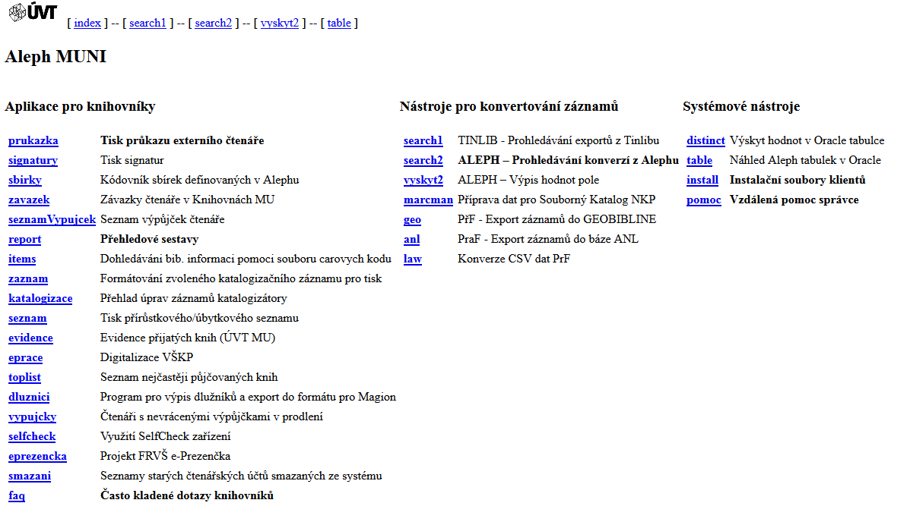
kic.ics.muni.cz

Slide 53
ALMA
Exlibris
cloudové řešení
library management systém (LMS)
datová analýza
v ČR zatím není instalace
zatím USA, Británie

Slide 54
ARL – Advanced Rapid Library
modulární systém
moduly pro regionální knihovny i pro akademické knihovny
lze využít i jako digitální knihovnu
Soupispamatek.cz
Piešťanské informační centrum – regionální databáze
off-line výpůjčky
alternativní webové rozhraní (omezené)
nově e-reading a e-knihy

Slide 55
ARL – Advanced Rapid Library
moduly
Katalogizace a správa autorit
Cirkulace/Výpůjčky
Meziknihovní výpůjční služby (MVS)
Akvizice
Inventarizace a vyřazování – revize
IPAC – online katalog
EPCA – evidence publikační činnosti
EPKA – evidence podkladů pro akreditaci
EUCA – evidence umělecké činnosti
REDO – regionální dokumenty
REOS – regionální osobnosti
Digitální kronika

Slide 56
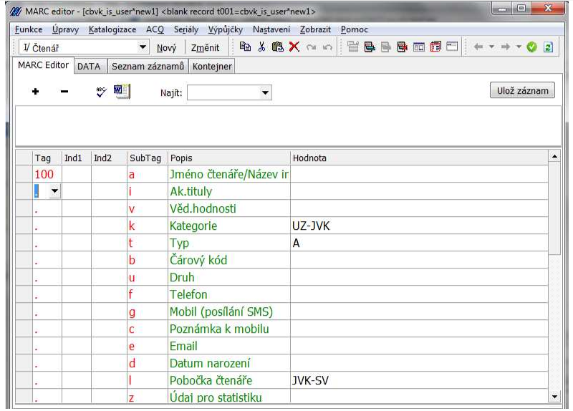
Výpůjčky - čtenář

Slide 57
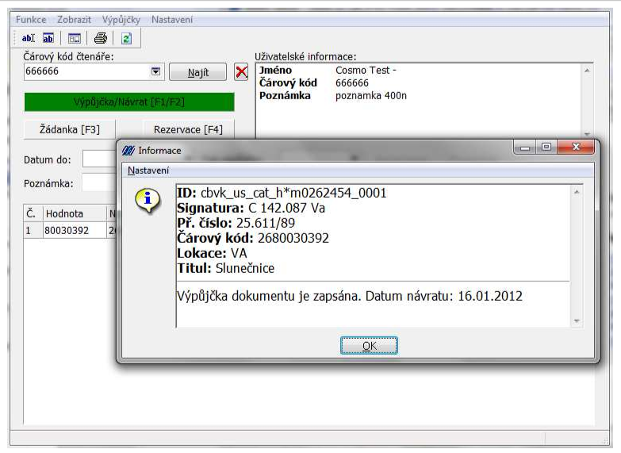
Výpůjčky a vracení

Slide 58
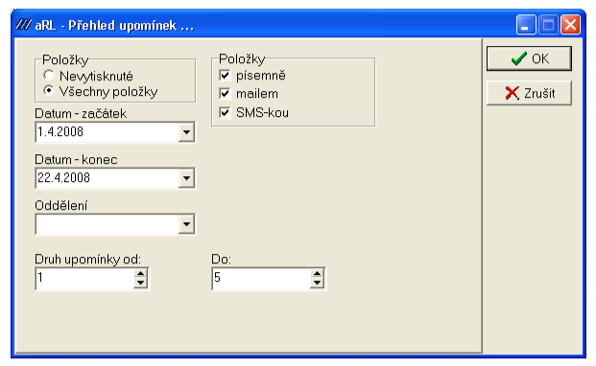
Výpůjčky - upomínky

Slide 59
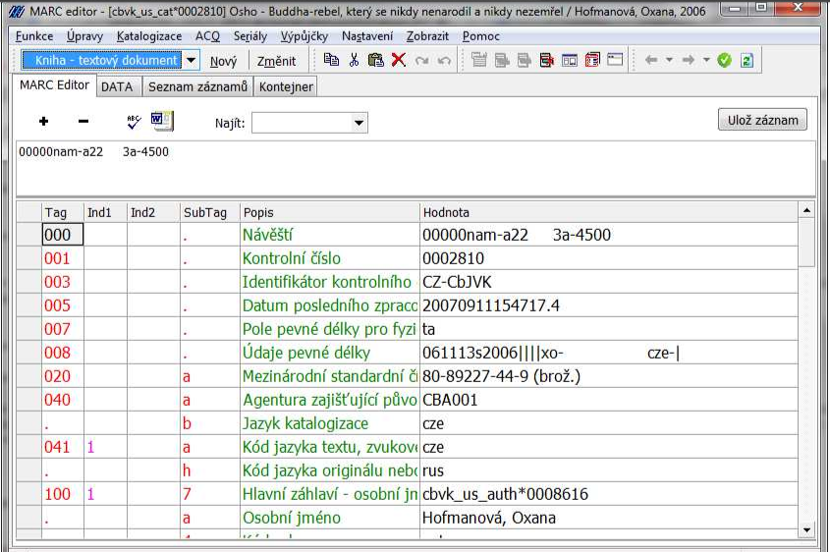
Katalogizace – editace záznamu

Slide 60
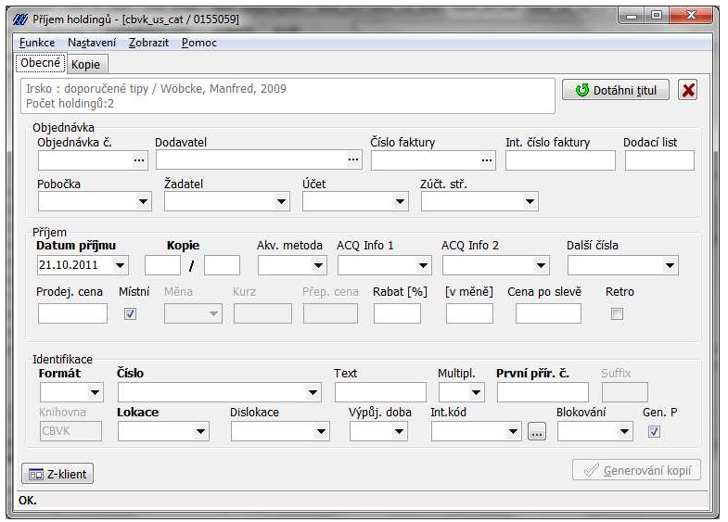
Katalogizace – přidání jednotky

Slide 61
KP-WIN
KP-SYS
pro všechny typy knihoven
veřejné, odborné, univerzitní, školní, archivy a muzea
verze pro 1 PC i siťové řešení
vizuální návrhář tiskových sestav
podpora práce s thesaury
MeSH, PSH, ...
katalogizace a výpůjčky více knihoven regionu do společné DB

Slide 62
Verbis
KP-SYS
pro všechny typy knihoven
veřejné, odborné, univerzitní, školní, archivy a muzea
pokračovatel KP-WIN

Slide 63
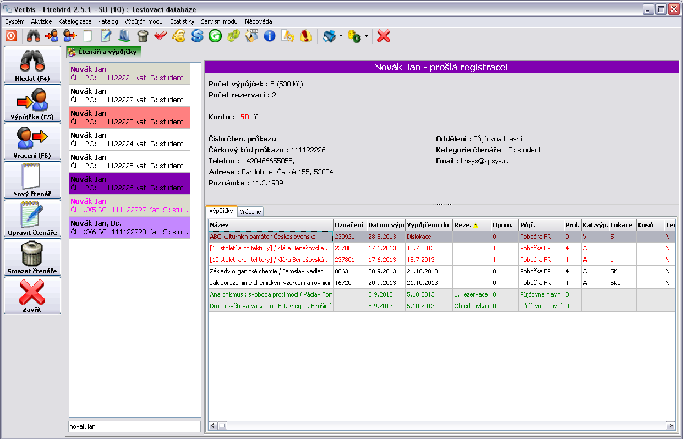
Výpůjčky – hlavní okno
Zdroj: http://www.kpsys.cz/verbis

Slide 64
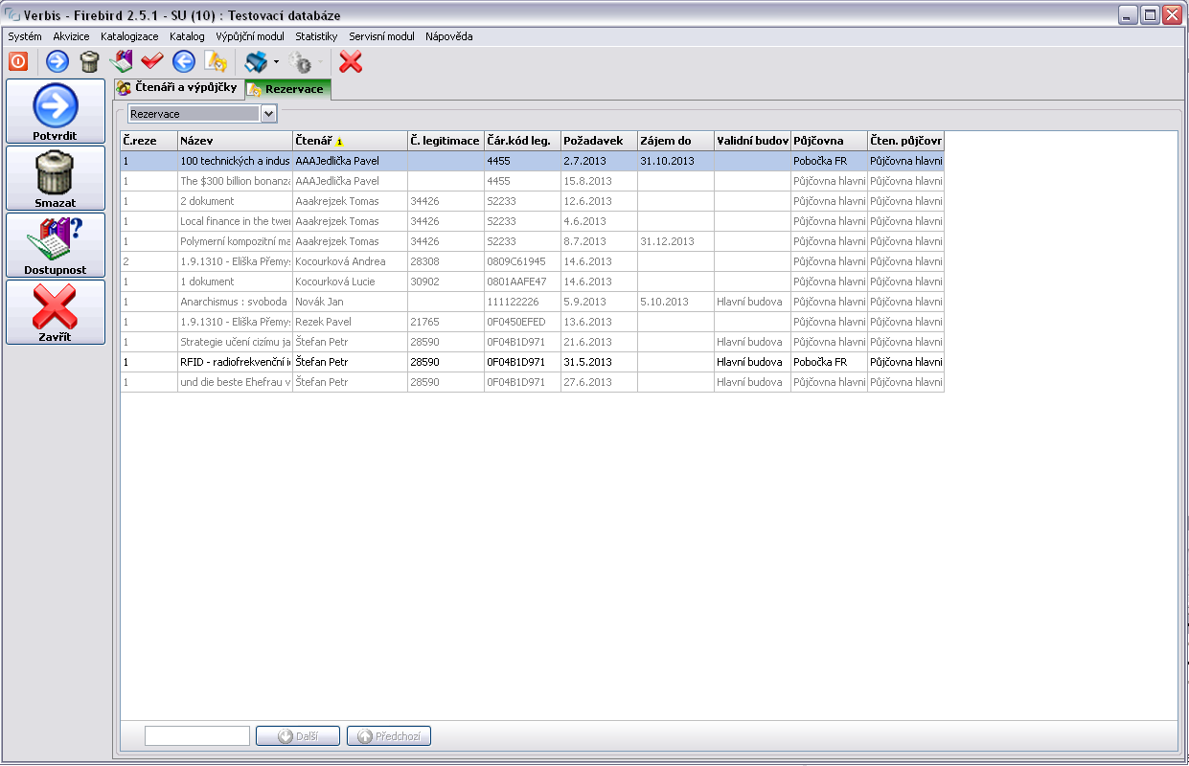
Výpůjčky - rezervace
Zdroj: http://www.kpsys.cz/verbis

Slide 65
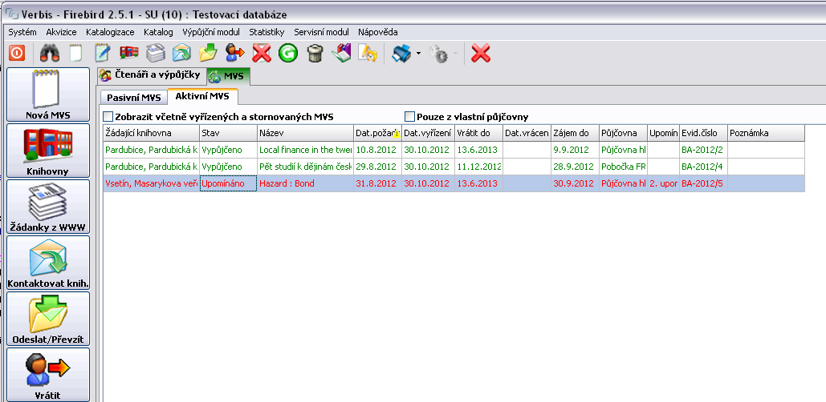
MVS
Zdroj: http://www.kpsys.cz/verbis

Slide 66
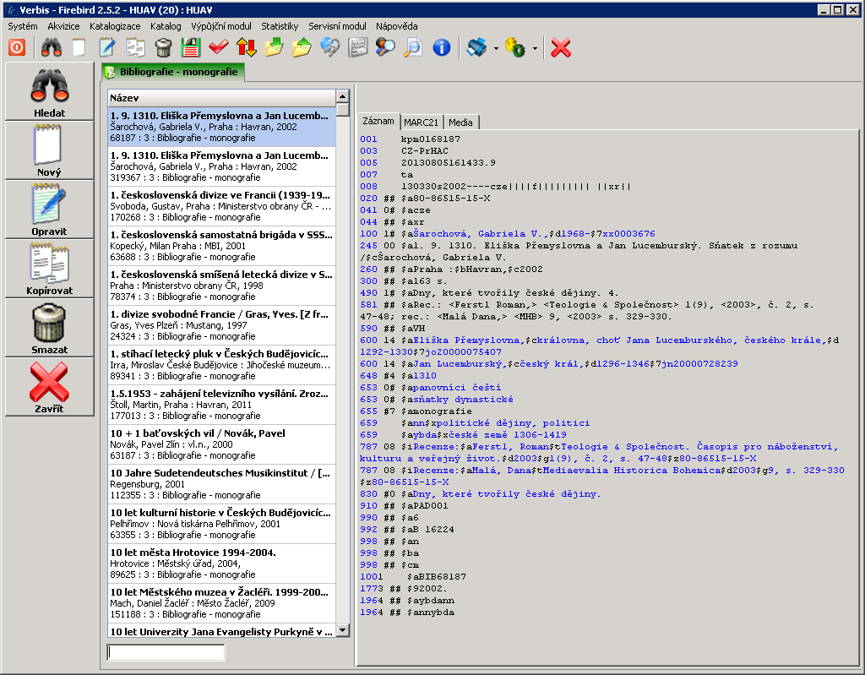
Katalogizace – hlavní okno
Zdroj: http://www.kpsys.cz/verbis

Slide 67
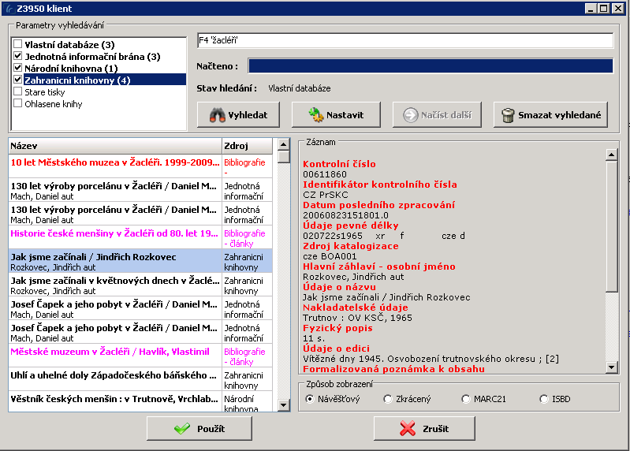
Katalogizace – přebírání záznamů (Z39.55)
Zdroj: http://www.kpsys.cz/verbis

Slide 68
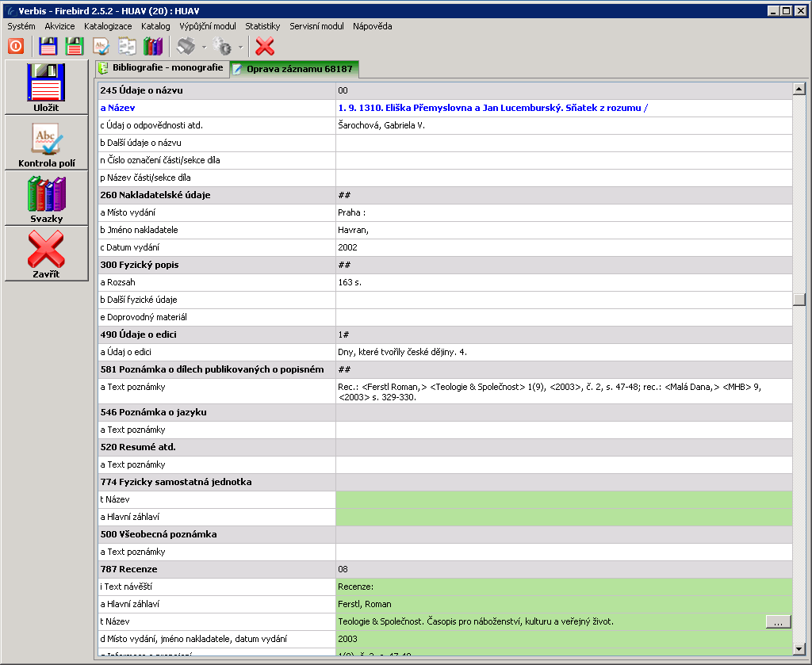
Katalogizace – editace záznamu
Zdroj: http://www.kpsys.cz/verbis

Slide 69
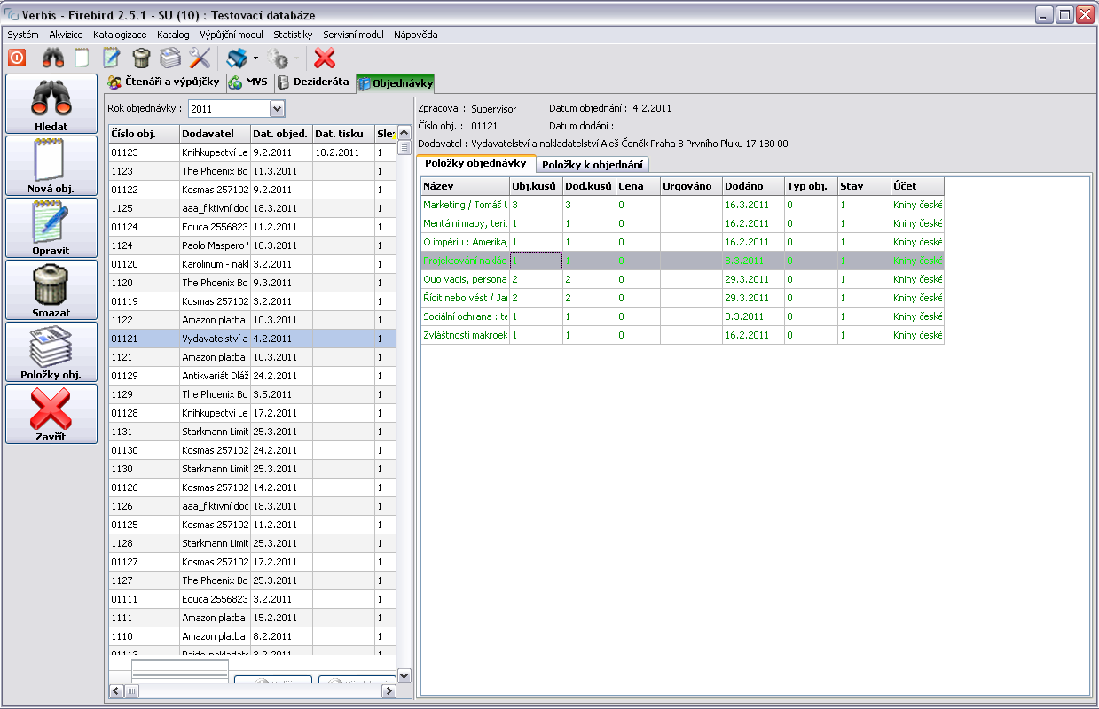
Akvizice - objednávky
Zdroj: http://www.kpsys.cz/verbis

Slide 70
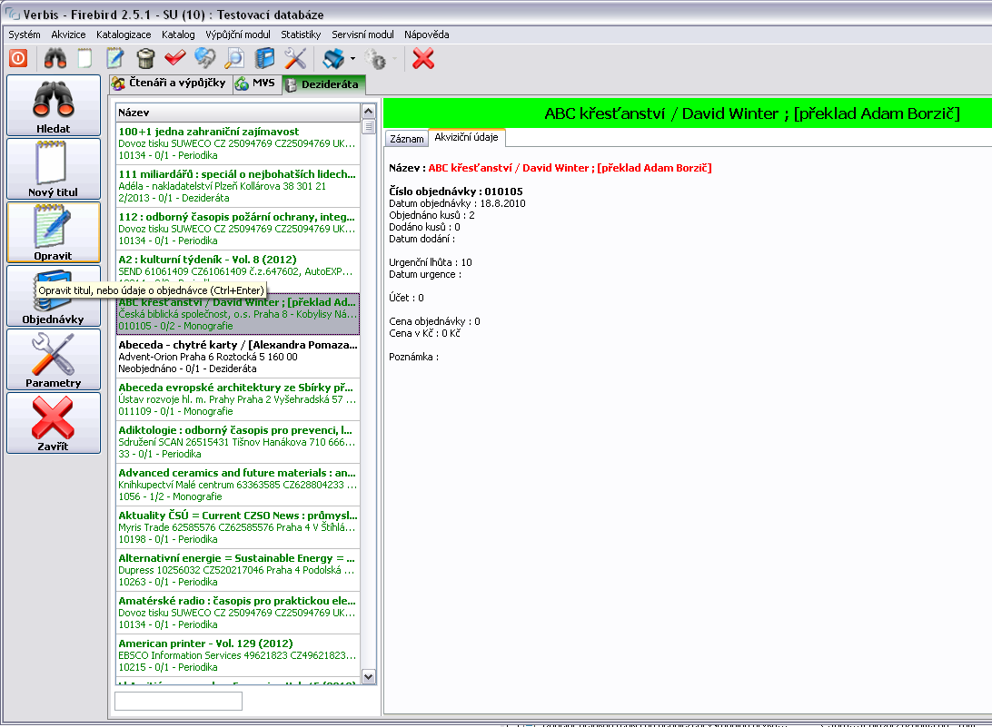
Akvizice - dezideráta
Zdroj: http://www.kpsys.cz/verbis

Slide 71
Clavius/Clavius REX
vyvíjen od roku 1998
dříve Lanius
standardní moduly
Clavius REX = automatizace regionu
řešení pro regionální knihovny
dětský online katalog

Slide 72
Open source
KOHA
Evergreen

Slide 73
Diskuze

Slide 74
Máte zkušenosti s AKS?
Může knihovna fungovat bez AKS?
Jsou procesy, které AKS nepokryje?
Jak by měl podle Vás vypadat dobrý AKS?
Budoucnost knihovních systémů?

Slide 75
Závěr
Děkuji Vám za pozornost
Martin Krčál
krcal@phil.muni.cz

